Slide 1
1) class
♀
♂
potomciNP
krave
mladi
pripust
BM
LETA do zadostnega števila fenot. Potomcev
Predpostavimo, da se jih nabere dovolj
laktacije
Progeno testirani

Slide 2
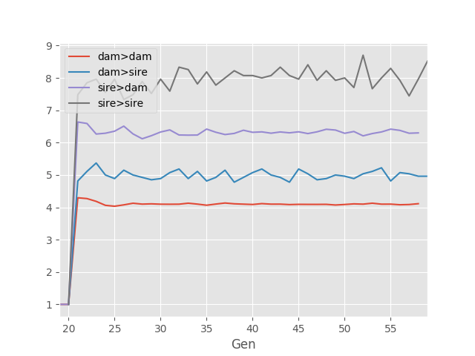
Generacijski interval

Slide 3
1) gen (norRef)
Genomsko testirane bike uporabljamo le na splošni populaciji – vendar v miksu z mladimi in progeno testiranimi. Nimamo velike reference za napoved gEBV (le 100 PB). Bikovske matere semenimo le s progeno testiranimi biki. Biki postanejo progeno testirani pri 6 letih starosti (pri čemer predpostavimo, da se jim je nabralo z osemenjevanjem krav dovolj potomk, da bodo točnosti zadovoljive).
♀
♂
Napoved gEBV brez
velike reference
potomciNP
krave
genPB
pripust
BM
LETA do zadostnega števila fenot. Potomcev
Predpostavimo, da se jih nabere dovolj
laktacije
Progeno testirani

Slide 4
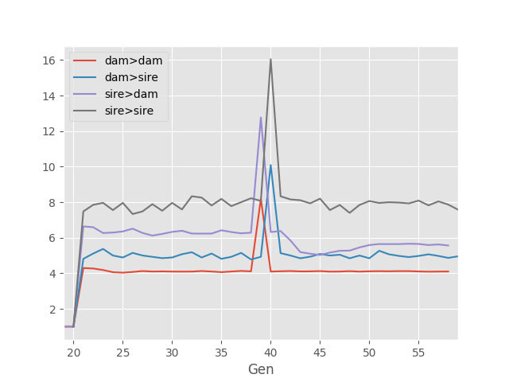
Generacijski interval – zniža se sire > dam, vendar še vedno ostaja visok, saj je splošna populacija osemenjena z miksom genPB, progeno test PB, pripusta

Slide 5
1) gen (Ref)
Genomsko testirane bike uporabljamo le na splošni populaciji – vendar v miksu z mladimi in progeno testiranimi. Imamo referenco za napoved gEBV – 10,000 krav in 100 pb, neupdatana. Vsako leto genotipiziramo vse potomce NP. Bikovske matere semenimo le s progeno testiranimi biki. Biki postanejo progeno testirani pri 6 letih starosti (pri čemer predpostavimo, da se jim je nabralo z osemenjevanjem krav dovolj potomk, da bodo točnosti zadovoljive).
♀
♂
Napoved gEBV z
Referenco 10,000 krav
potomciNP
krave
genPB
pripust
BM
LETA do zadostnega števila fenot. Potomcev
Predpostavimo, da se jih nabere dovolj
laktacije
Progeno testirani

Slide 6
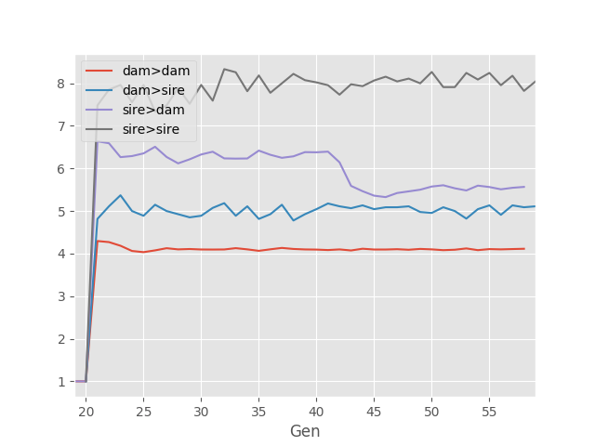
Enako kot pri prešnji (razen, da mi tu ne nardi tiste čudne špice - (?))

Slide 7
1) genFather (noRef)
Genomsko testirani LE NA BM!
Genomsko testirane bike uporabljamo le na bikovskih materah. Nimamo velike reference za napoved gEBV (le 100 PB). Vsako leto genotipiziramo vse potomce NP. Biki postanejo progeno testirani pri 6 letih starosti (pri čemer predpostavimo, da se jim je nabralo z osemenjevanjem krav dovolj potomk, da bodo točnosti zadovoljive) – KAR PA TUKAJ NI RES! - ni realna situacija
♀
♂
Napoved gEBV z
Referenco 10,000 krav
Napoved gEBV brez
velike reference
potomciNP
krave
genPB
pripust
BM
LETA do zadostnega števila fenot. Potomcev
Predpostavimo, da se jih nabere dovolj
laktacije
TOLE NI VEČ RES - ker jih uporabljamo samo na BM, se ne nabere dovolj potomcev, zato točnost PB padejo
Progeno testirani

Slide 8
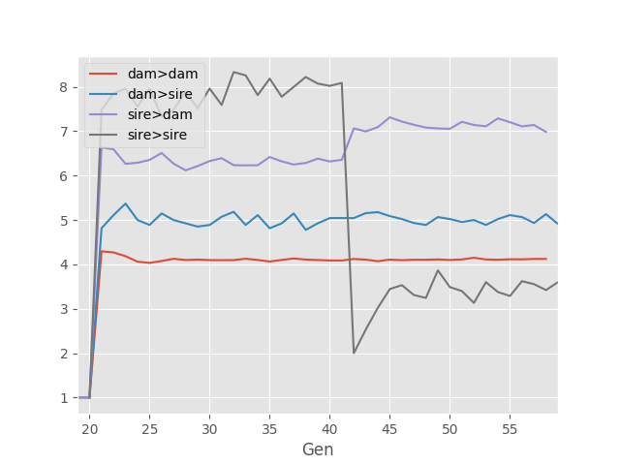
Generacijski interval – sklepam, da se pri sire>dam zviša, ker se ne uporablja več mladih bikov (kar so zdaj genPB) na splošni populaciji

Slide 9
1) genFather (Ref)
Genomsko testirani LE NA BM!
Genomsko testirane bike uporabljamo le na bikovskih materah. Imamo veliko referenco za napoved gEBV (10,000 krav in 100 PB, neupdatana). Vsako leto genotipiziramo vse potomce NP. Biki postanejo progeno testirani pri 6 letih starosti (pri čemer predpostavimo, da se jim je nabralo z osemenjevanjem krav dovolj potomk, da bodo točnosti zadovoljive) – KAR PA TUKAJ NI RES! - ni realna situacija
♀
♂
Napoved gEBV z
Referenco 10,000 krav
potomciNP
krave
genPB
pripust
BM
LETA do zadostnega števila fenot. Potomcev
Predpostavimo, da se jih nabere dovolj
laktacije
TOLE NI VEČ RES - ker jih uporabljamo samo na BM, se ne nabere dovolj potomcev, zato točnost PB padejo
Progeno testirani

Slide 10
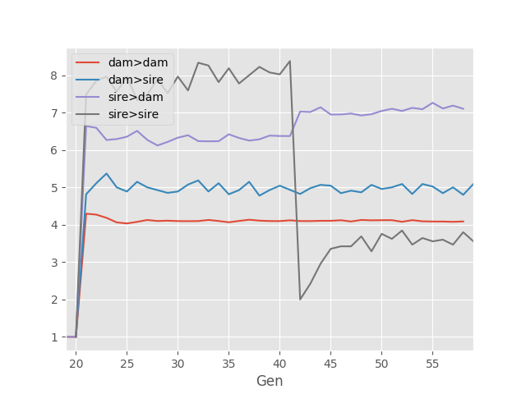
Enako kot pri prejšnji

Slide 11
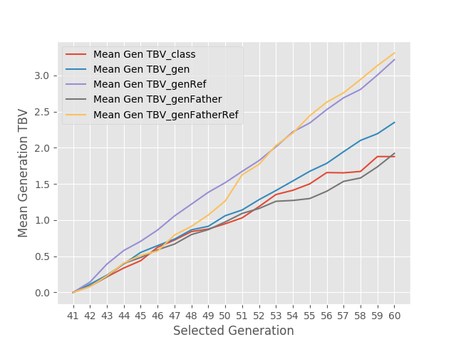
Genetic gain – cela populacija

Slide 12
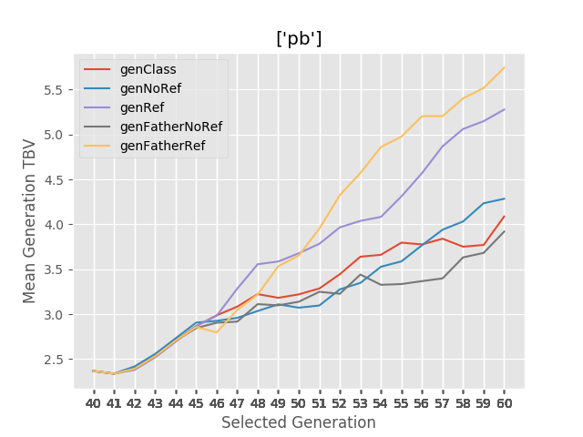
Genetic gain – plemenski biki
Pb so potomci (v oklepaju so starši staršev, pri ženskah mati ni pomembna):
- class: BM (PT) in progeno testiranih (PT) plemenskih bikov (BM in PT)
- genNoRef & genRef: BM (genTest in PT - miks) in PT (BM in PT) bikov
- genFatherNoRef & genFatherRef: BM (PT) in PT (BM in genTest)
Kaj je tukaj problem pri shemi genFather(Ref/NoRef) – jaz pri starosti 1, 2 let odberem genomsko testirane (isto število kot progeno testiranih v klasični shemi) – uporabljam samo na BM – in jih potem po ~5 letih VSE prestavim v progeno testirane – uporaba na splošni populaciji. Ampak to so identični biki, ni še enga kroga selekcije. Zato so to tisti (očitno slabši), ki smo jih izbrali na podlagi netočnih gEBV (ker ni reference).
Plus problem je, da če genomske uporabim samo na BM, se jih v parih letih nabere komaj nekaj potomk. Zato tudi, če bi bil še en krog selekcije po rezultatih progenega testa na podlagi EBV, te EBV ne bi bile zanesljive. Zato nekak ne najdem pametne rešitve za izboljšanje tega scenarija.

Slide 13
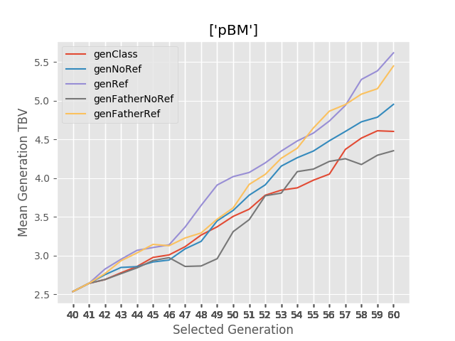
Genetic gain – bikovske matere

Slide 14
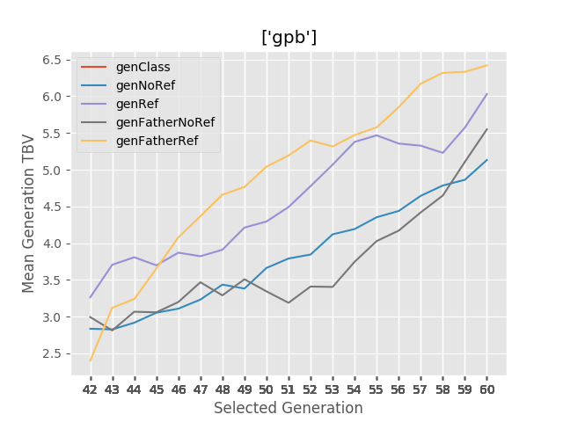
Genetic gain – bikovske matere

